Slide 1



2023-1-EE01-KA220-ADU-000150753
PROGRAMME DE FORMATION
UNITÉ D'APPRENTISSAGE 7 : COMPÉTENCES NUMÉRIQUES
Ce projet a été financé avec le soutien de la Commission européenne. Le contenu reflète uniquement les opinions de l'auteur et la Commission ne peut être tenue responsable de l'utilisation qui pourrait être faite des informations contenues dans ce document.

Slide 2
LEÇON 2 : La narration numérique pour la promotion du patrimoine

Slide 3
  Introduction aux outils numériques pour la documentation du patrimoine
Introduction à la narration numérique pour la promotion du patrimoine
Objectifs du cours :
  Découvrez comment les outils numériques peuvent préserver le patrimoine culturel et naturel.
  Explorez des outils tels que Canva, Clipchamp et des ressources en ligne pour créer des histoires attrayantes.
  Comprendre comment la narration numérique renforce l'accessibilité et la fierté de la communauté.
  Résultat : Créer un projet simple de narration numérique mettant en valeur le patrimoine.
  La narration numérique joue un rôle crucial dans la préservation du patrimoine culturel et naturel pour les générations futures. En intégrant des éléments multimédias, tels que des images, des sons et des récits, nous pouvons documenter, partager et célébrer le patrimoine d'une manière nouvelle et interactive.
  Dans cette leçon, nous explorerons des outils tels que Canva, Clipchamp et diverses plateformes en ligne afin de comprendre leur potentiel en matière d'éducation et de préservation.

Slide 4
  Qu'est-ce que la narration numérique ? Cartographie des sites du patrimoine
Transformer les récits du patrimoine en expériences numériques attrayantes
La narration numérique est l'art de combiner des éléments multimédias tels que des images, des sons et des récits pour créer des histoires captivantes. Elle constitue un moyen innovant de partager les connaissances, la culture et les traditions.
Caractéristiques principales :
intègre des outils multimédias tels que des vidéos, des images et des sons.
L'accent est mis sur l'engagement du public par le biais d'un impact émotionnel et visuel.
Rendre le patrimoine culturel et naturel accessible à un public plus large.

Slide 5
  Principes de la narration numérique
Principes fondamentaux de la narration numérique
Structure narrative : Commencez par une introduction forte, construisez une histoire significative et concluez par un message clair.
L'attrait visuel : Utilisez des images ou des vidéos frappantes pour attirer l'attention et compléter l'histoire.
Connexion émotionnelle : Engagez le public sur le plan émotionnel par le biais de thèmes racontables ou d'anecdotes personnelles.
Conseil pratique : équilibrez tous les éléments pour créer une histoire cohérente et percutante.

Slide 6
  Avantages de la narration numérique pour la promotion du patrimoine
Pourquoi la narration numérique ?
Préservation : Aide à la documentation et à la conservation du patrimoine culturel et naturel.
L'accessibilité : Rendre le patrimoine plus accessible à des publics divers.
Engagement : Encourage la participation et la fierté de la communauté.
Éducation : Il s'agit d'un outil pédagogique destiné à promouvoir la sensibilisation au patrimoine.

Slide 7

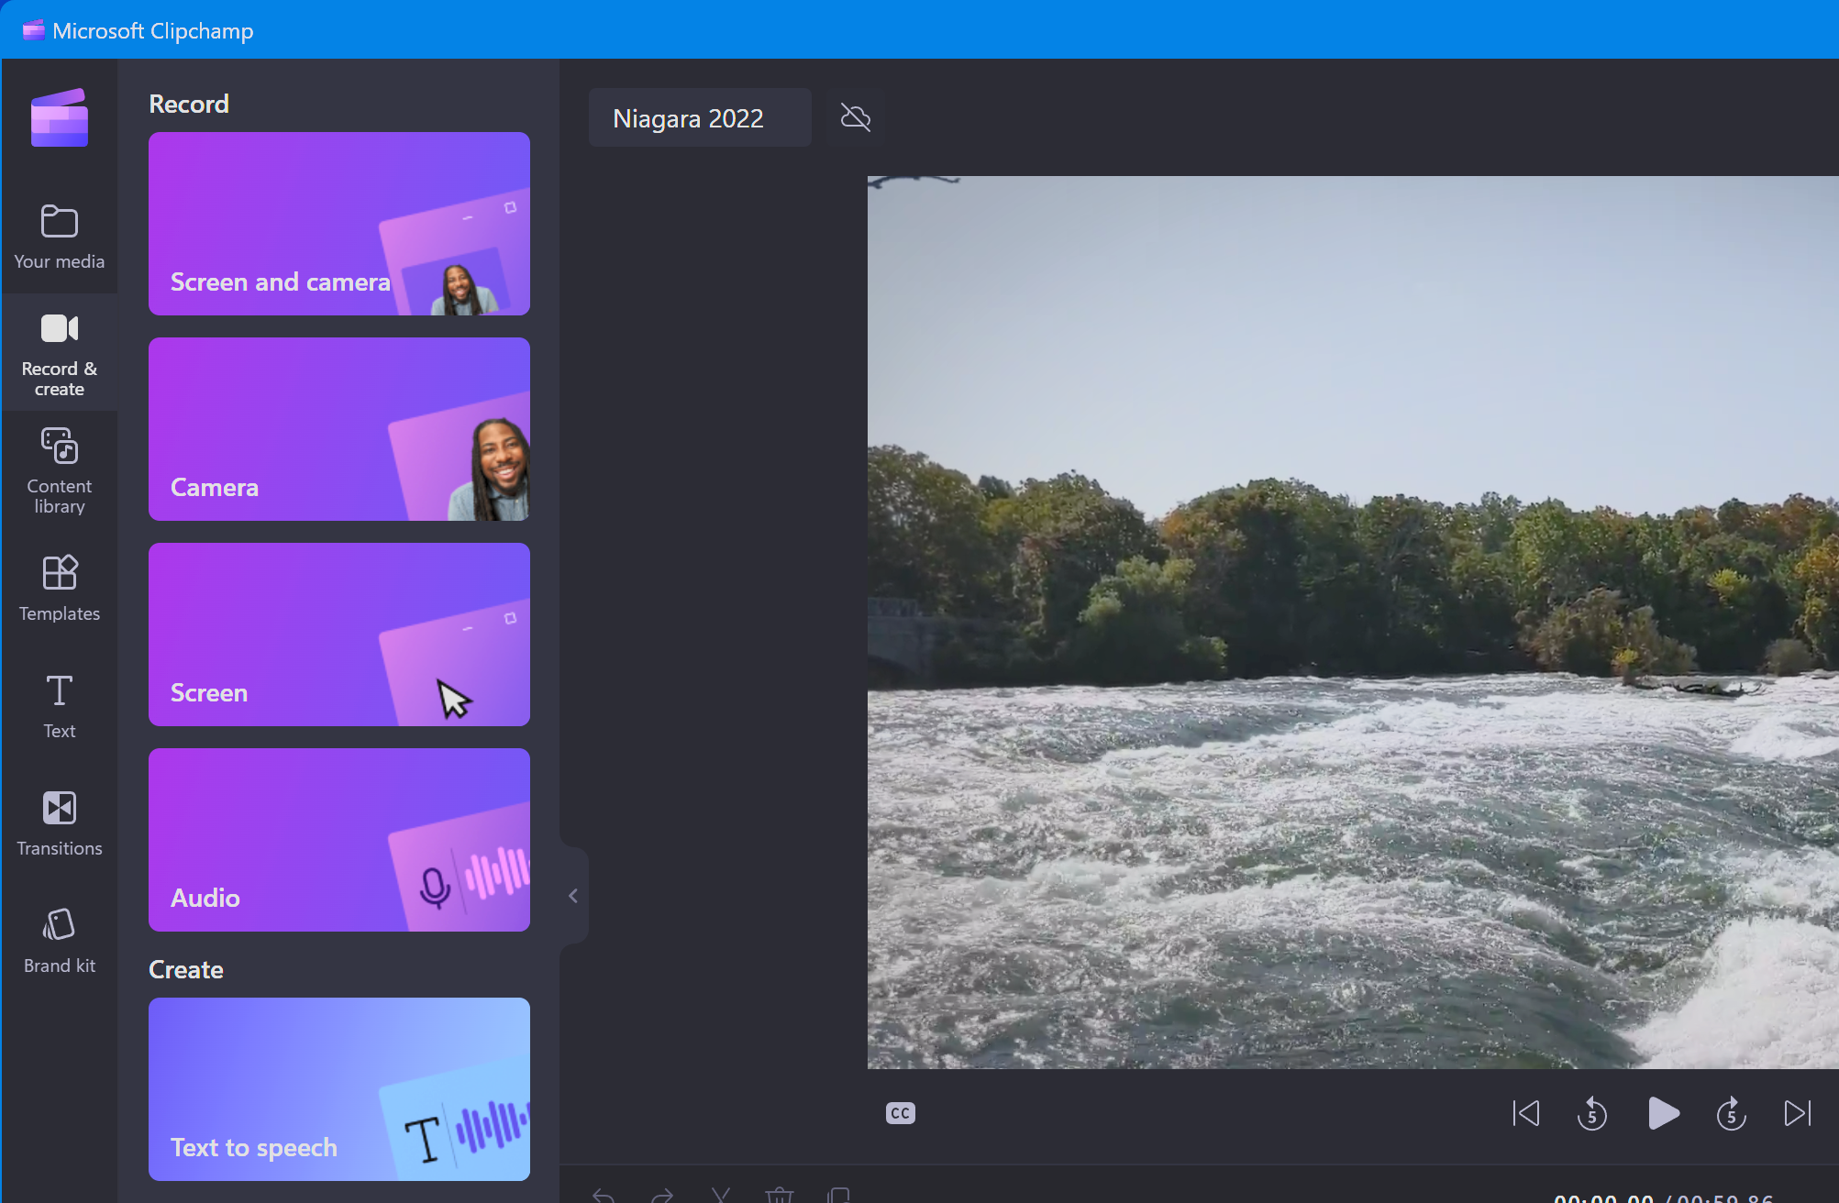


  Outils pour la narration numérique
Outils populaires pour la narration
Canva : Pour créer des reportages photo et des présentations visuellement attrayants.
Clipchamp : Pour éditer et créer des contenus vidéo attrayants.
Google Earth et cartes : Intégrer des contextes géographiques dans les histoires du patrimoine.
Outils audio : Plateformes comme Audacity pour ajouter de la narration ou de la musique.

Slide 8
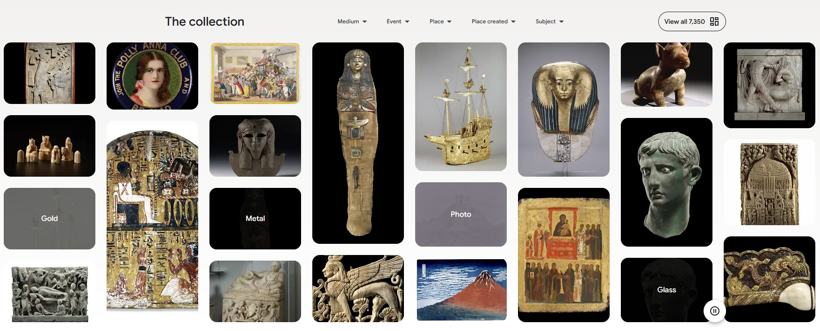
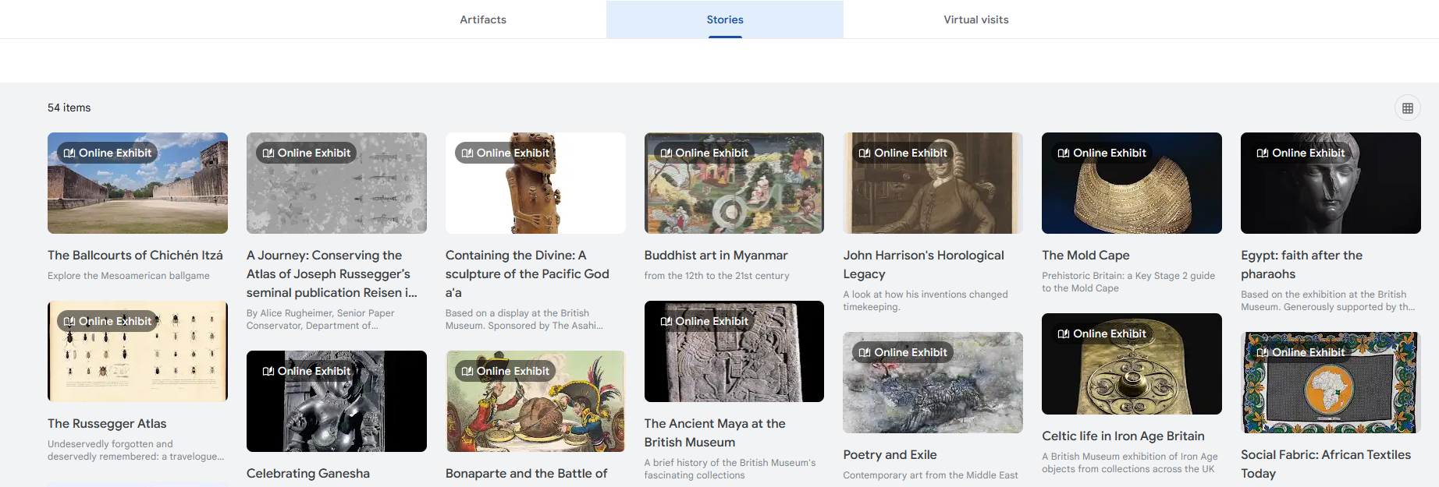
  Études de cas d'histoires numériques du patrimoine réussies
Exemples d'histoires numériques réussies: Le British Museum
Le British Museum a développé des récits numériques interactifs qui présentent des artefacts et des récits historiques de manière attrayante. Les visiteurs peuvent explorer les collections en ligne grâce à des formats multimédias tels que des images, des vidéos, des fichiers audio et des animations. Ces récits numériques rendent le patrimoine accessible à un public mondial, permettant aux gens de découvrir la culture au-delà des visites physiques au musée. Cette initiative met en évidence la manière dont les musées peuvent utiliser les plateformes numériques pour améliorer l'apprentissage, susciter la curiosité et toucher un public plus jeune, habitué aux contenus interactifs.
https://artsandculture.google.com/partner/the-british-museum

Slide 9
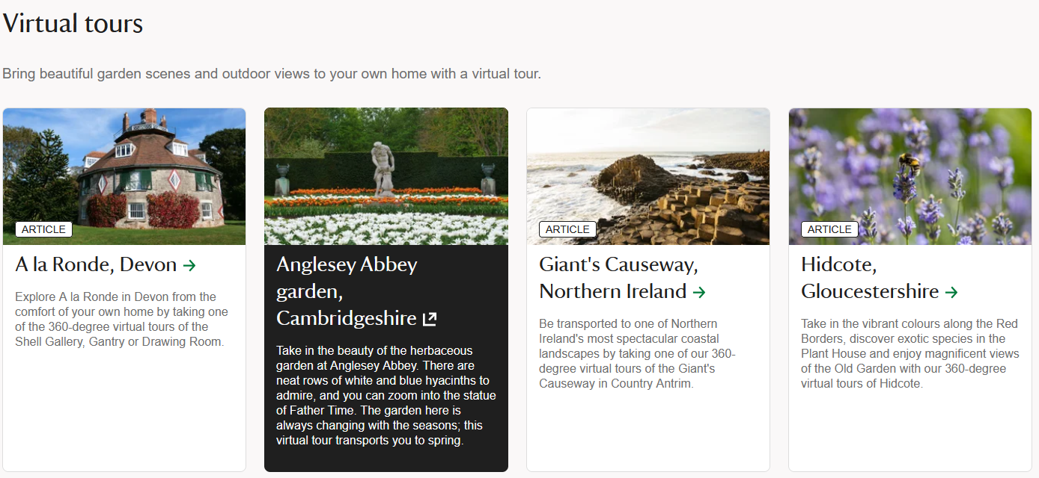
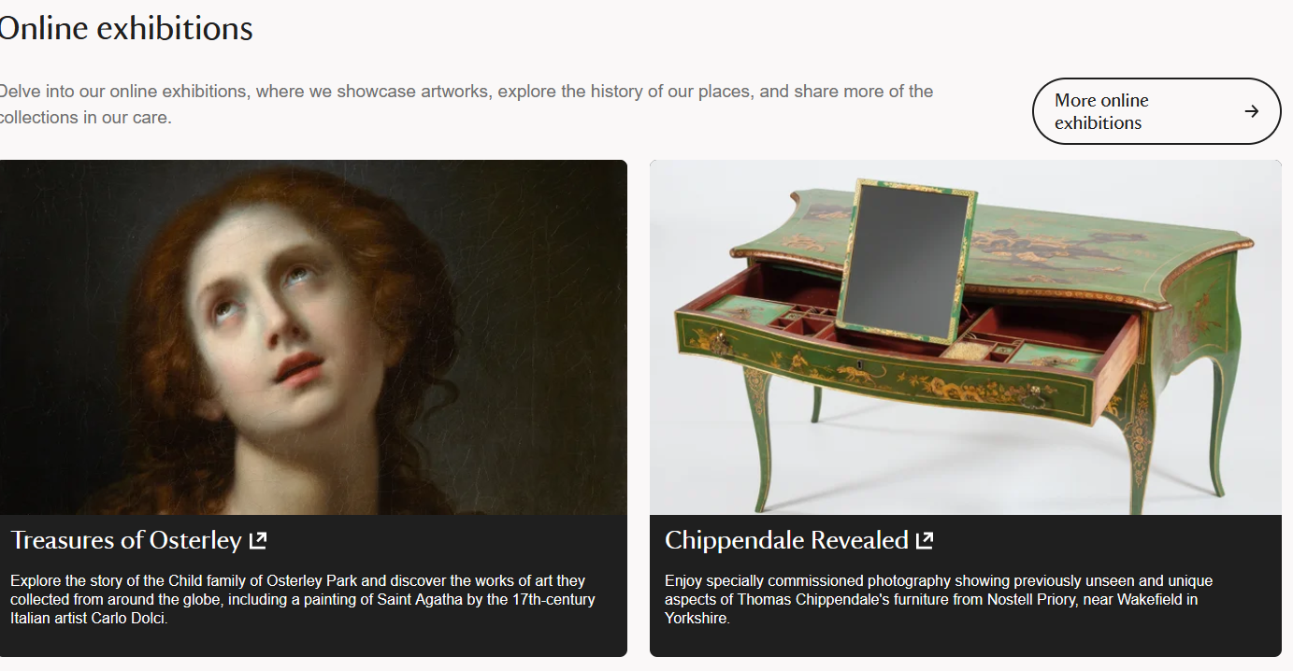
  Études de cas d'histoires numériques du patrimoine réussies
Exemples d'histoires numériques réussies: - National Trust : campagnes numériques pour la promotion du patrimoine
Au Royaume-Uni, le National Trust mène des campagnes numériques qui combinent photos, vidéos et récits personnels afin de mettre en valeur le patrimoine culturel et naturel. Ses projets sont souvent axés sur la participation communautaire, encourageant les habitants à partager leurs histoires sur les sites patrimoniaux, les traditions et les paysages. Grâce aux réseaux sociaux et aux plateformes en ligne, le National Trust rend le patrimoine visible à un public plus large et suscite la fierté communautaire. Ces campagnes démontrent comment la narration combinée au multimédia peut renforcer les liens entre les gens et le patrimoine, tout en attirant les visiteurs et en encourageant la conservation.
Sujet de discussion : comment ces exemples peuvent-ils inspirer vos propres projets ?
https://www.nationaltrust.org.uk/

Slide 10







2023-1-EE01-KA220-ADU-000150753
Merci pour votre attention
PARTENAIRES
Ce projet a été financé avec le soutien de la Commission européenne. Le contenu reflète uniquement les opinions de l'auteur et la Commission ne peut être tenue responsable de l'utilisation qui pourrait être faite des informations contenues dans ce document.

